Slide 1

Mô hình nhà kính
10C12
Nhóm 3

Slide 2
Giới thiệu
01
03
Sản xuất xanh
Giới thiệu về sản phẩm
02
04
Ý tưởng
Tác dụng

Slide 3
Sản xuất xanh
1
Sản xuất xanh là gì ?

Slide 4

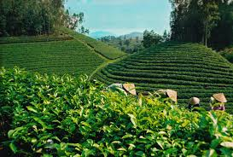

Sản xuất xanh
Sản xuất xanh là quá trình sản xuất từ ​​nhập khẩu nguyên liệu đến sản xuất ra sản phẩm phải thân thiện với môi trường và an toàn cho con người.
Sản xuất xanh là một phương pháp sản xuất nhằm giảm thiểu tác động tiêu cực lên môi trường và tạo ra những sản phẩm có tính bền vững.

Slide 5

2
Ý tưởng
Ý tưởng hình thành nên mô hình

Slide 6
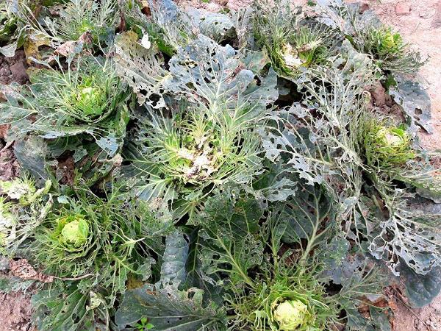
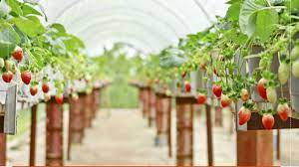
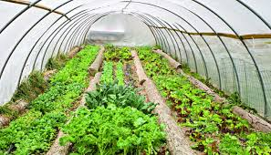
Ý tưởng
Những ngôi nhà kính trồng dâu trên Đà Lạt
Những mô hình sản xuất xanh trong cuộc sống
Khu vườn , nông trại của những người nông dân bị sâu phá hoại , thời tiết mưa gió làm mất mùa

Slide 7
3
Giới thiệu Sản phẩm

Slide 8
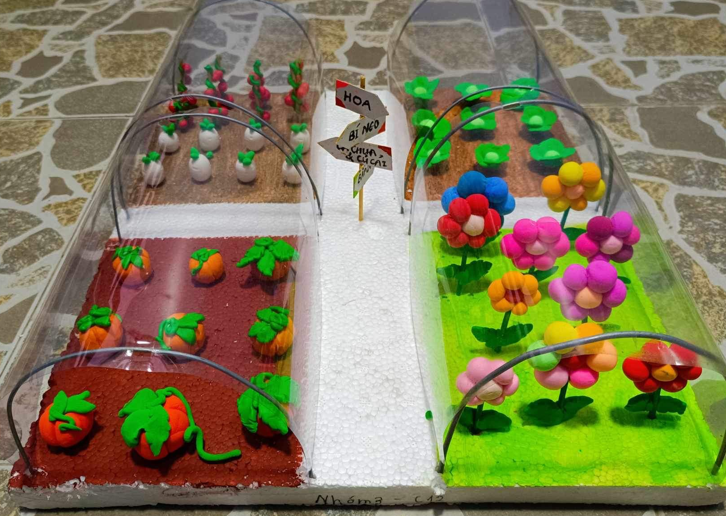
Giới thiệu sản phẩm
Nguyên liệu
Dây thép
Xốp
Đất nặn
Que gỗ
Màu nước
Giấy bóng kính

Slide 9
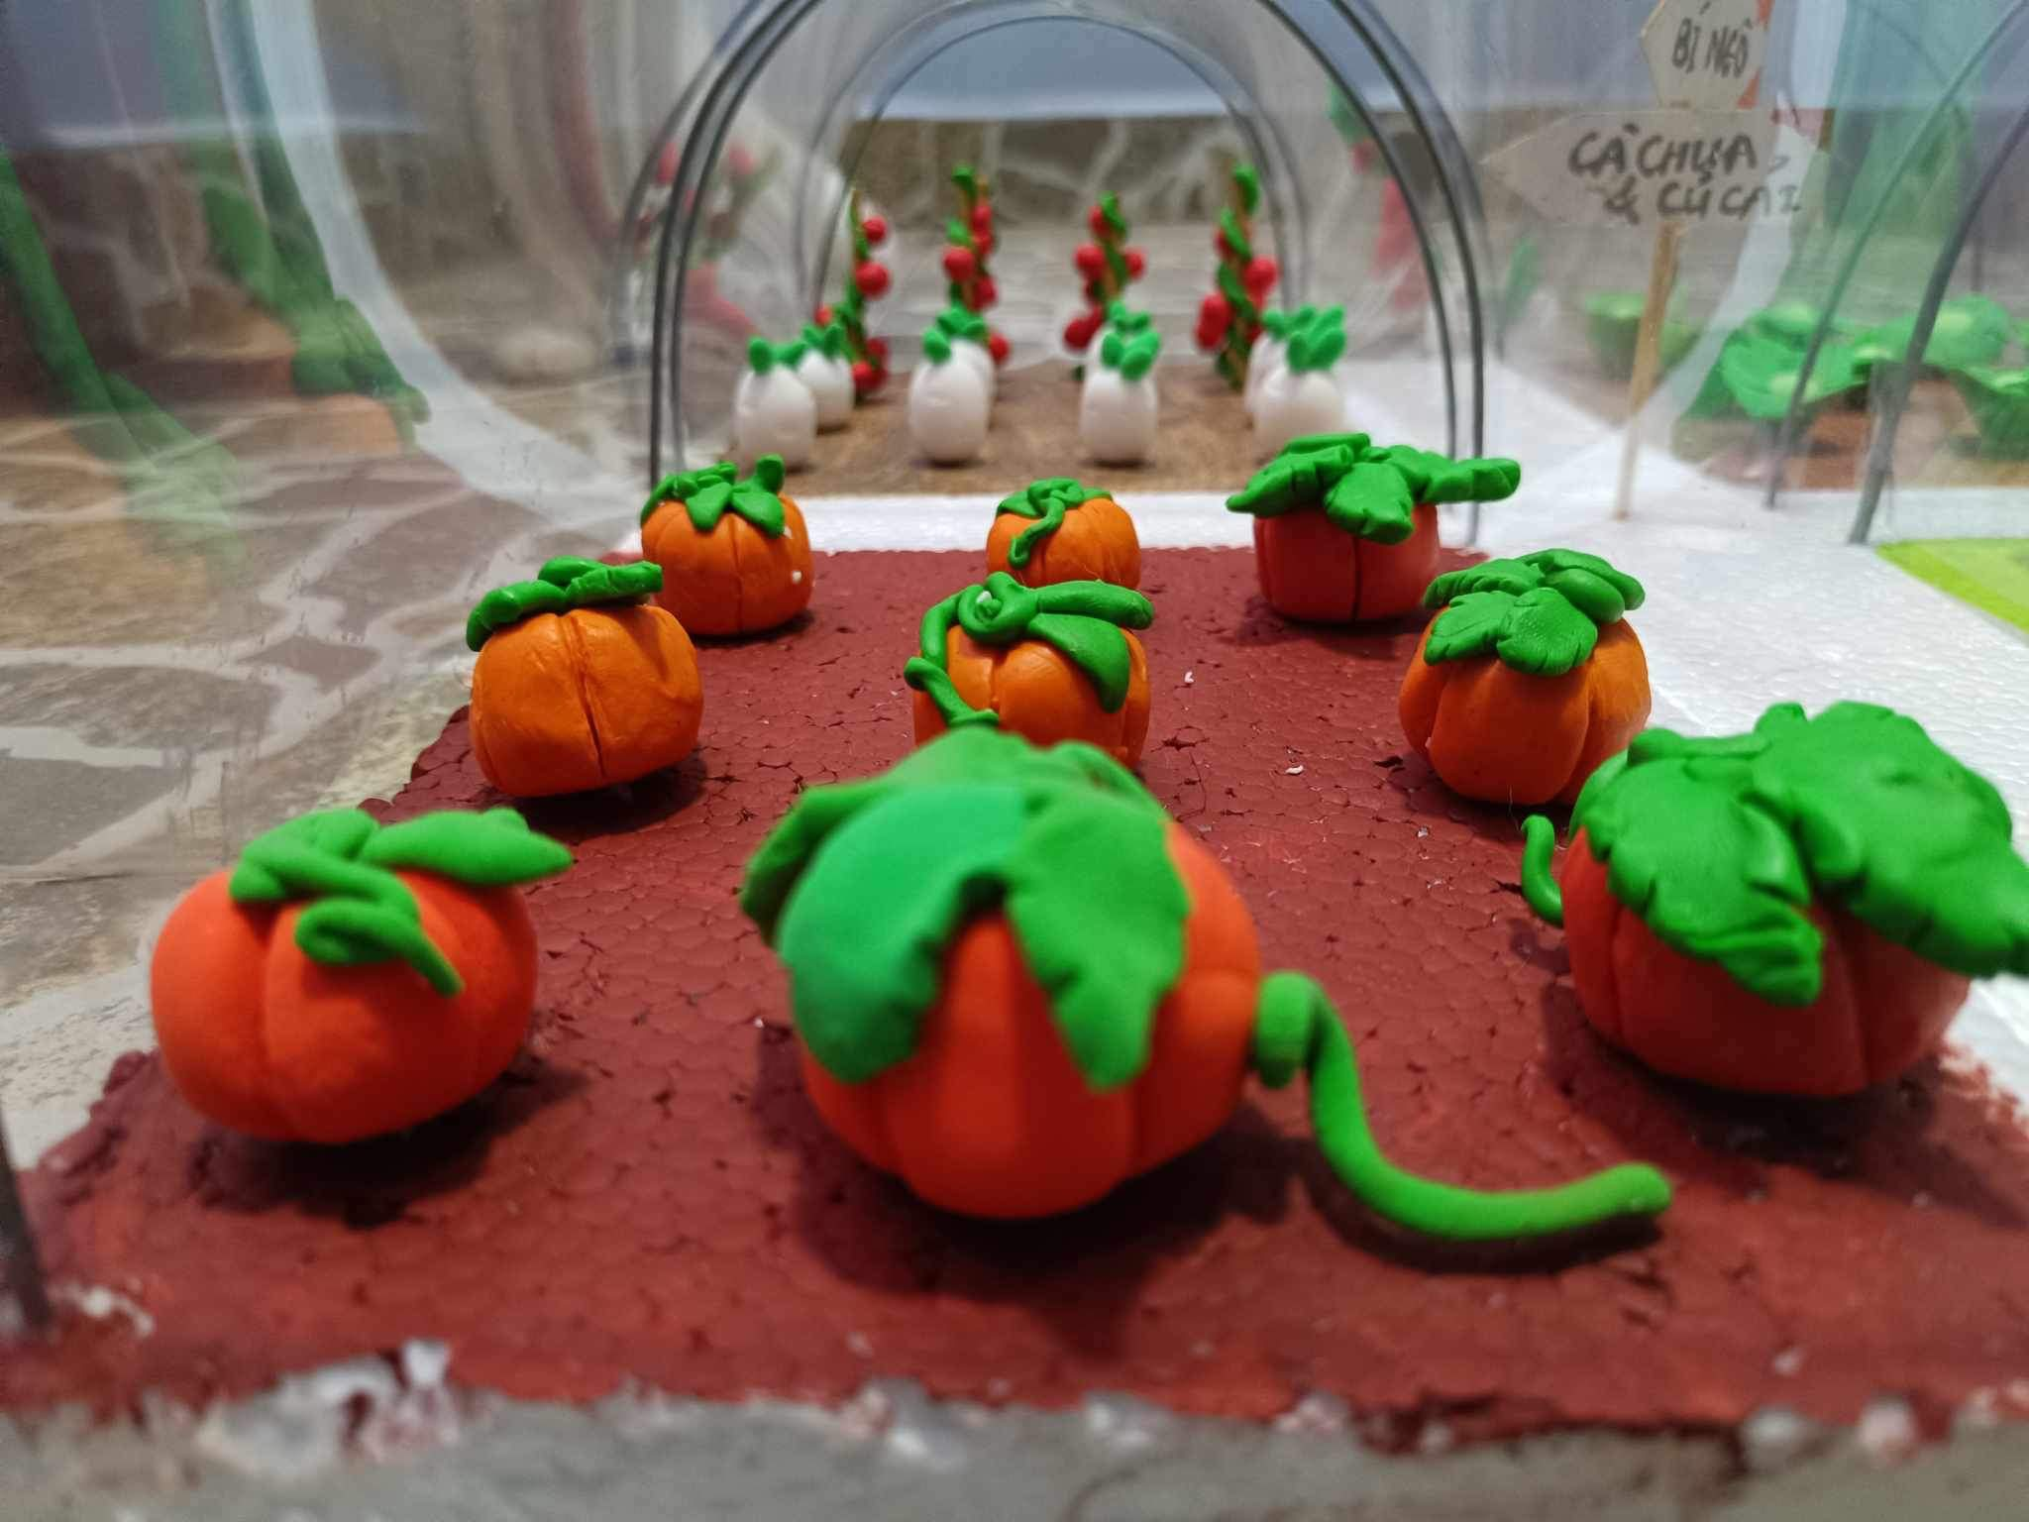
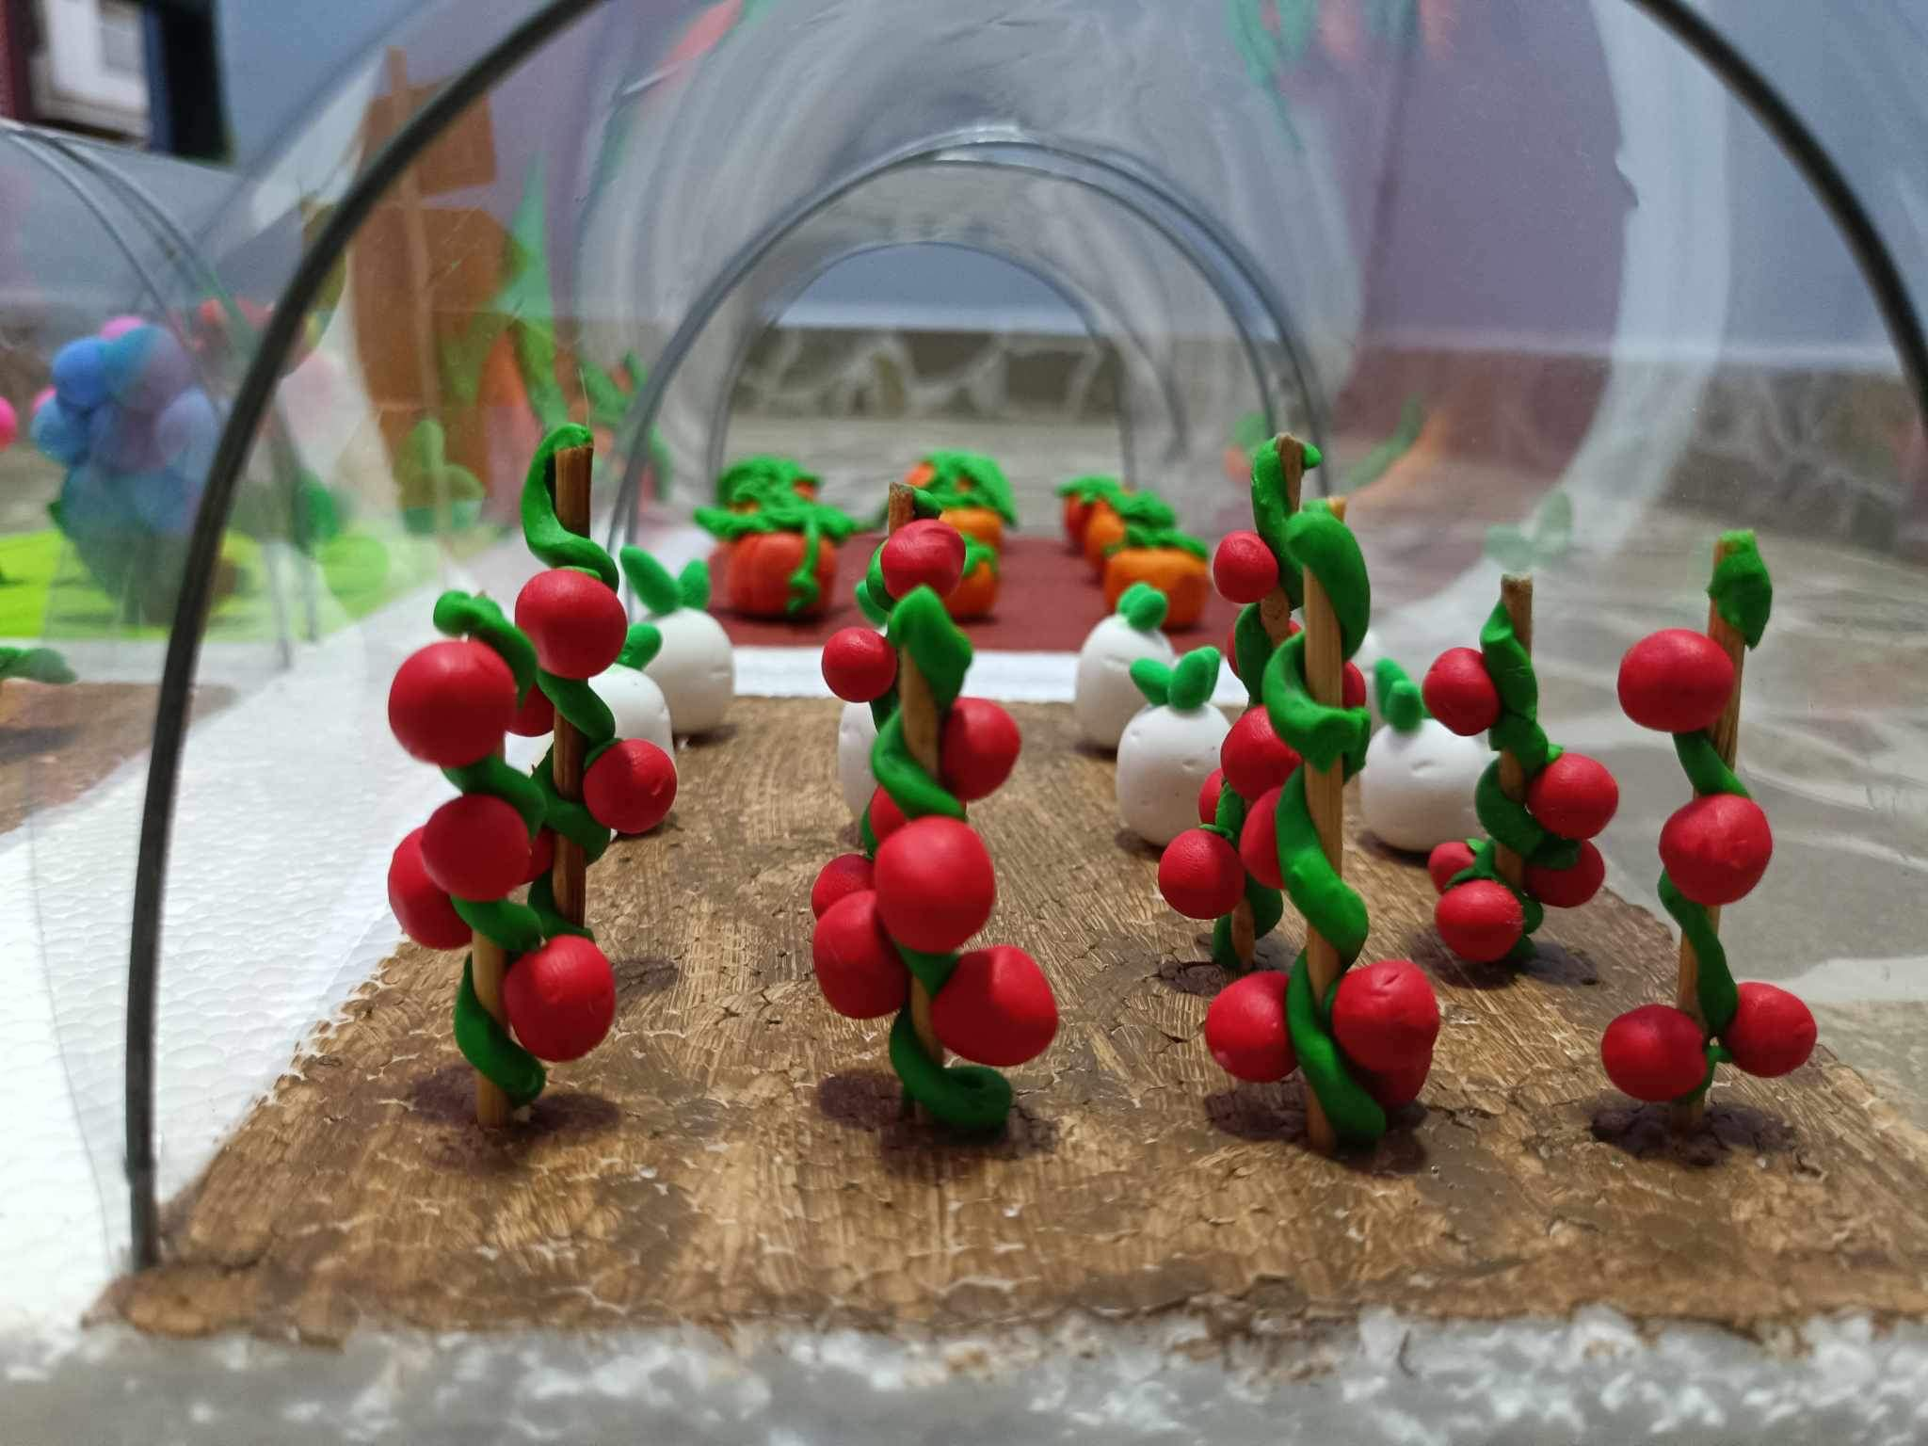
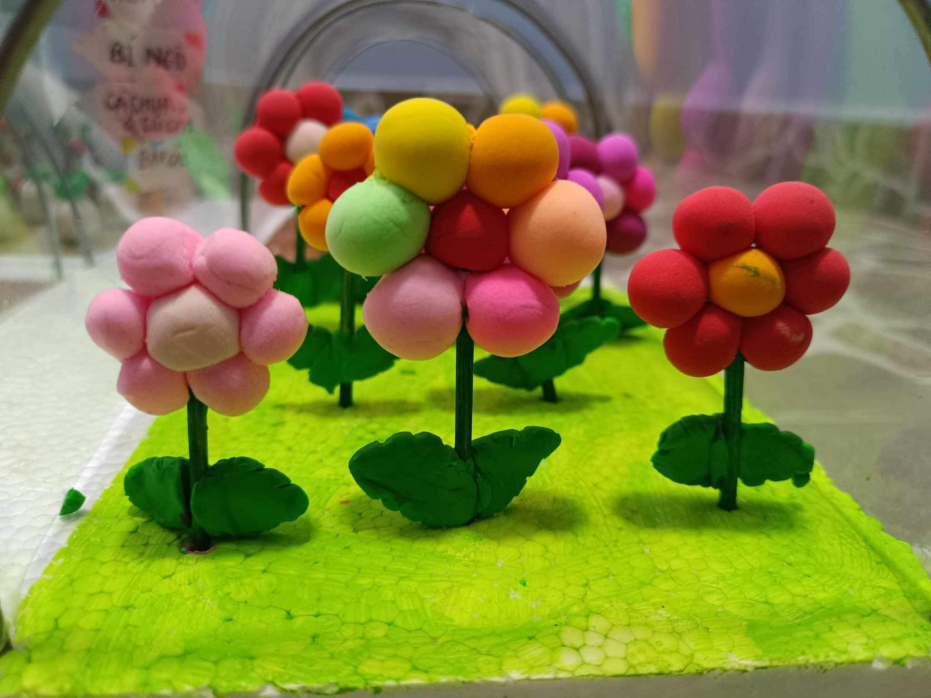
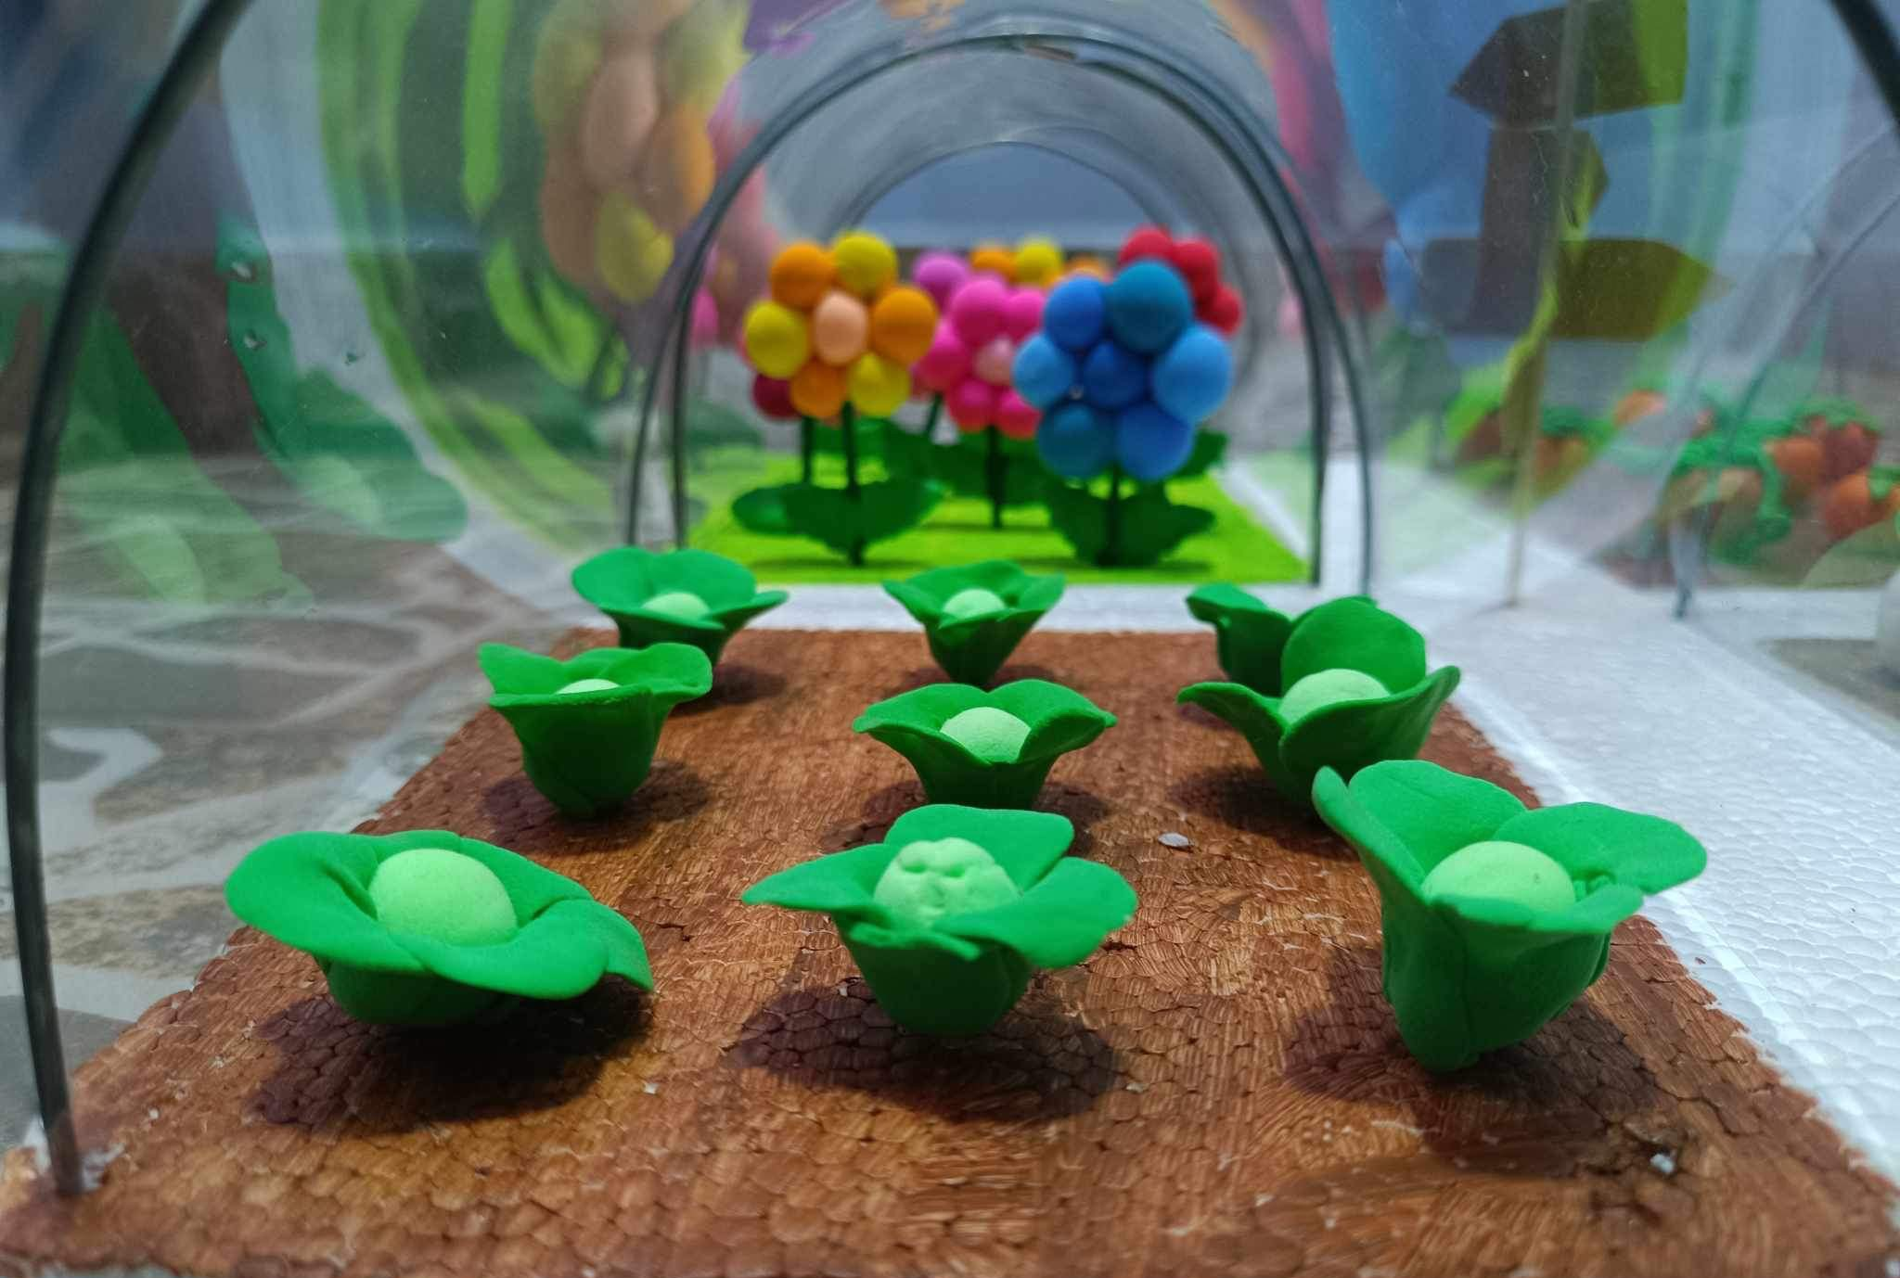
Mô hình gồm 4 khu
Khu 1 : trồng cà chua và củ cải
Khu 2 : trồng hoa
Khu 3 : trồng bí đỏ
Khu 4 : trồng bắp cải

Slide 10


4
Tác dụng của nhà kính

Slide 11
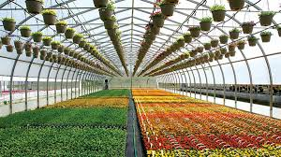
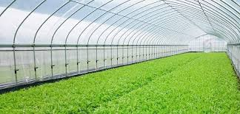
Tác dụng của nhà kính
Nhà kính là công trình có mái che được làm bằng kính nhằm tránh các tác hại từ thời tiết, tạo một lớp chắn cho cây trồng
Hạn chế sâu bệnh , bảo vệ mùa màng khỏi các loại côn trùng gây hại
Hạn chế ảnh hưởng của thời tiết như : mưa , bão
Mô hình trồng trong nhà kính tạo điều kiện tốt cho cây phát triển, làm tăng năng suất nông nghiệp.
Việc sử dụng mô hình trồng trong nhà kính giúp giảm sử dụng hóa chất và nguồn nước, giúp bảo vệ môi trường.

Slide 12
Thanks for watching

